Slide 1

ÚVODNÍ TŘÍDNÍ SCHŮZKA
Třída PP1

Slide 2

ZMĚNA NÁZVU ŠKOLY od 1. 9. 2025
Střední škola pedagogiky, cestovního ruchu a gastronomie Příbram, příspěvková organizace

Slide 3

představení TU
o škole
charakteristika oboru vzdělání
informace ke studiu
Školní řád
internetové stránky školy
Bakaláři

Slide 4
TŘÍDNÍ UČITEL PP1
Mgr. Hana Černá
současná: cernah@isspb.cz
nová: cernah@sspcg.cz
Tel.: +420 722 686 112
konzultační hodiny: viz osobní stránka učitele
http://isspb.cz/?page_id=2363 – vybrat vyučujícího dle jména

Slide 5
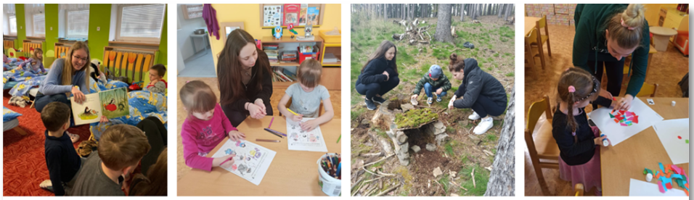
O ŠKOLE
dlouhodobá tradice + orientace na náročnou sféru služeb
Spolupráce: zahraniční spolupráce, špičkové hotely v Praze a Karlových Varech
zapojení do různých odborných soutěží s celorepublikovou působností
akce, exkurze, veletrhy (i zahraniční – např.: Londýn, Brusel, Řím, …)

Slide 6
CHARAKTERISTIKA OBORU VZDĚLÁNÍ
Obor vzdělání: Předškolní a mimoškolní pedagogika
https://isspb.cz/studium/obory-vzdelani/s-maturitni-zkouskou/predskolni-a-mimoskolni-pedagogika/
uplatnění absolventů: Absolventi se mohou uplatnit jako učitelé mateřské školy nebo jako vychovatelé ve školských zařízeních i pro zájmové vzdělávání (zejména ve školních družinách, školních klubech a ve střediscích volného času), jako asistent pedagoga, pedagog ve školských vzdělávacích, výchovných a ubytovacích zařízeních atp.

Slide 7
Povinné absolvování předmětů Didaktika tělesné výchovy a Tělesná výchova
U oboru Předškolní a mimoškolní pedagogika je nutné úspěšně absolvovat odborný předmět Didaktika tělesné výchovy a předmět Tělesná výchova v plném rozsahu.
Pokud žák tyto požadavky nesplní nebo je v průběhu studia přestane splňovat, může požádat o přestup na obor Pedagogické lyceum se zaměřením Humanitní studia a složit příslušné rozdílové zkoušky.

Slide 8

Informace ke studiu

Slide 9

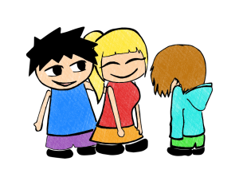
ADAPTAČNÍ KURZ 1. – 3. 9. 2025
RADOST
STMELENÍ
ZÁBAVA
POZNÁNÍ
KOLEKTIV

Slide 10
Program adaptačního kurzu:
Úterý 2. 9. 2025 – program v areálu Nový Rybník, zajištěn minigolf, vstup na žáka cca 80 Kč.
Středa 3. 9. 2025 – doplňující preventivní program Proxima Sociale o.p.s. - 100 Kč/žák
Prosím přinést částku 180 + 100 Kč na čipy (celkem 280 Kč) 1. 9. 2025

Slide 11



Co budou vaše děti potřebovat ke studiu
Nutnost PC a připojení k internetu
Bakaláři
Bankovní účet
MS TEAMS – školní emailová adresa na začátku školního roku

Slide 12

* Vysvědčení za poslední ročník ZŠ – nejpozději první den nástupu do školy * Potvrzení o studiu – možno vyzvednout nejdříve v přípravném týdnu * Doklad z PPP – žáci s SPU nebo SPCH dodat doklad co nejdříve * Upřednostňujeme komunikaci mailem
DOKUMENTY

Slide 13

Oblečení a obuv do TEV (1x sálová obuv + 1x venkovní)
Přezůvky – hned první den nástupu do školy
První den žáci dostanou klíčky od šatní skříňky
(při ztrátě se hradí 60 Kč)
Povinné a doporučené učebnice:
https://isspb.cz/studium/obory-vzdelani/s-maturitni-zkouskou/predskolni-a-mimoskolni-pedagogika/ucebnice/
Burza učebnic a učebních pomůcek
https://padlet.com/isshpospribram/koln-burza-knih-iopq4c0a3wdwttfs

Slide 14
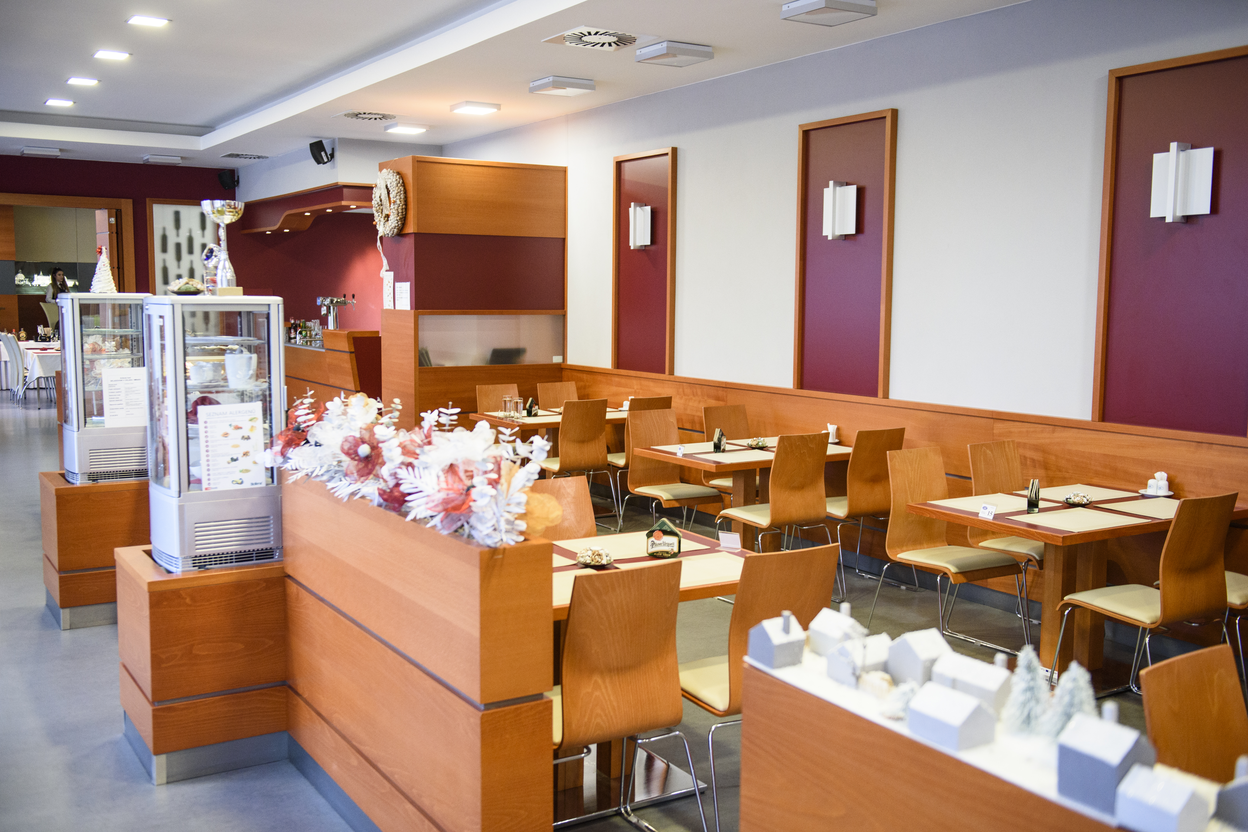
MOŽNOSTI STRAVOVÁNÍ
RESTAURACE NA PLZEŇSKÉ – BUFET
(v přízemí)
50,- Kč/oběd
Bezkontaktní karta – 50 Kč, zajistí TU
Žákům je v systému SEPTIM zřízeno obědové konto jehož kredit lze dobíjet dle potřeby. Minimální vklad činí 200,- Kč.
Nabídka: Polévka + výběr ze 2 hlavních chodů z Restaurace Na Plzeňské

Slide 15
Odborná praxe: 1. ročník – 10 dní (30 hodin) na pracovišti smluvních MŠ 2. ročník – 10 dní (70 hodin) 3. ročník – 10 dní (70 hodin) během školního roku 10 dní (70 hodin) o prázdninách 4. ročník – 10 dní (70 hodin) v první polovině šk. roku
OBOR VZDĚLÁNÍ
PŘEDŠKOLNÍ A MIMOŠKOLNÍ PEDAGOGIKA

Slide 16
OBOR VZDĚLÁNÍ PŘEDŠKOLNÍ A MIMOŠKOLNÍ PEDAGOGIKA
Učební praxe:
3. ročník – 7 hodin týdně

Slide 17

FINANCE
Čipy (100 Kč; každá ztráta 100 Kč nový)
Učebnice – povinné, učebnice označené žlutě budou objednány hromadně na začátku školního roku
ISIC karta – 350 Kč (nepovinná)
Nutné zakoupit keyboard

Slide 18

Předem známou absenci hlaste, prosím, dopředu (max. 7 dnů – žádost schvaluje TU, více dní – žádost schvaluje ŘŠ) Absenci oznámí ZZ 1. den nepřítomnosti žáka TU * ZZ omlouvá absenci přes systém Bakaláři * Dřívější odchod žáka ze školy je možný pouze s písemným souhlasem od ZZ přes systém Bakaláři * Neuvádějte, prosím, rodinné důvody * Automatické e-mailové upozornění na nepřítomnost žáka (zřizujeme na základě písemné žádosti ZZ)

Slide 19
Stručný návod na používání modulu Komens v aplikaci Bakaláři OMLOUVÁNÍ ABSENCE RODIČEM NEBO ZLETILÝM ŽÁKEM Od školního roku 2025/2026 je možné využívat ke komunikaci s vyučujícími modul Komens webové nebo mobilní aplikace systému Bakaláři. * Mobilní aplikaci si můžete stáhnout do svého mobilního zařízení z příslušného obchodu (Obchod Play pro Android, App Store pro Iphone) a dejte vyhledat aplikaci Bakaláři OnLine. * Mobilní aplikace slouží hlavně k rychlému zjištění nových známek, informací na nástěnce apod., pro vyšší komfort a více informací je dobré používat webovou aplikaci, ke které se vztahuje tento návod.

Slide 20

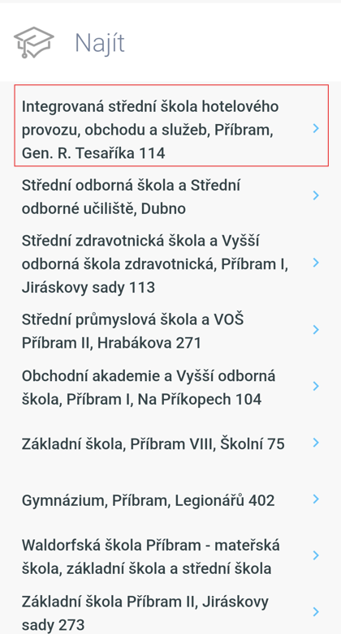
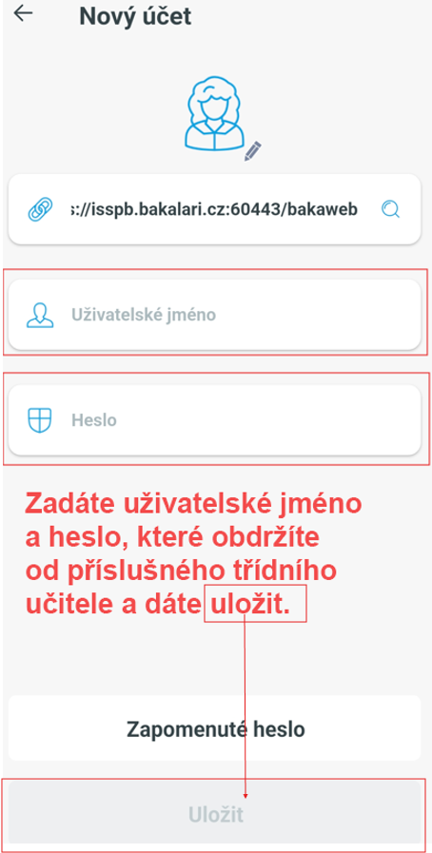
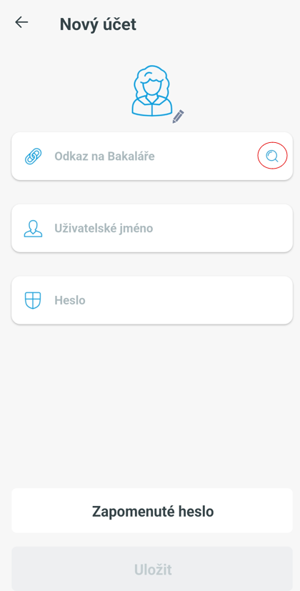
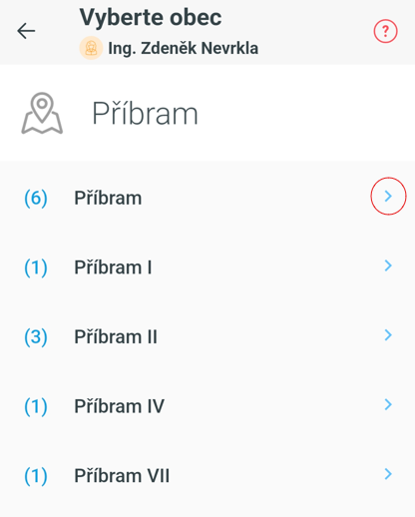
Mobilní aplikace – postup přihlášení do aplikace:

Slide 21
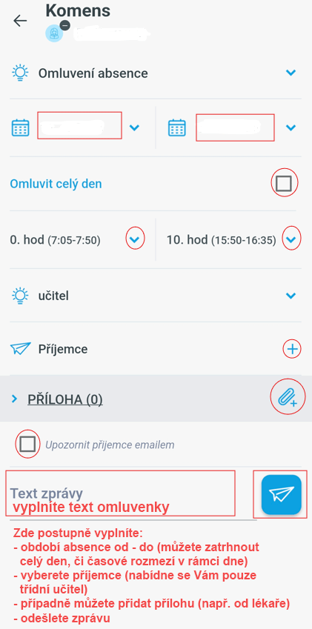
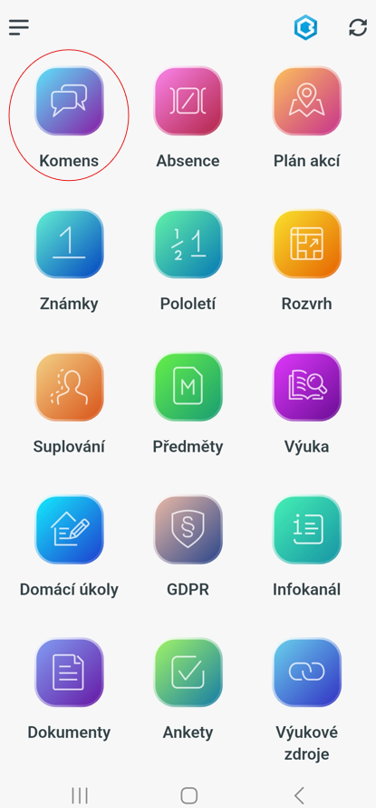
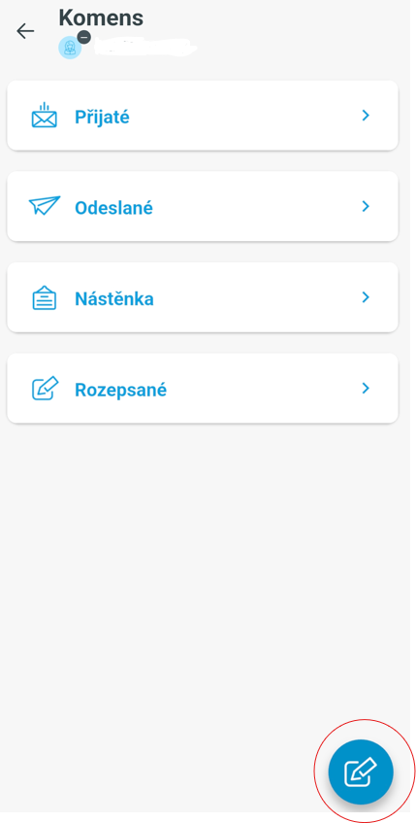
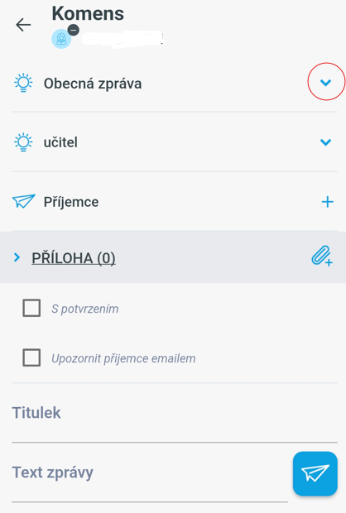
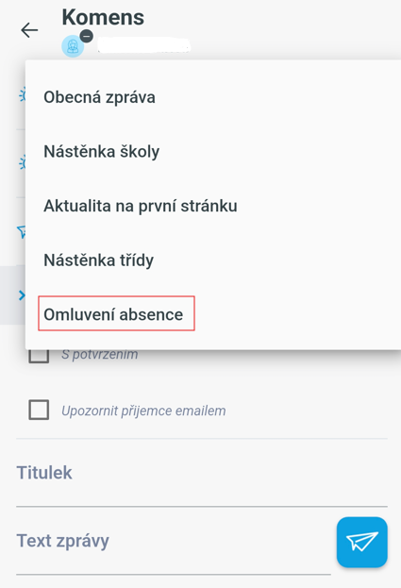
Mobilní aplikace – omlouvání absence:

Slide 22

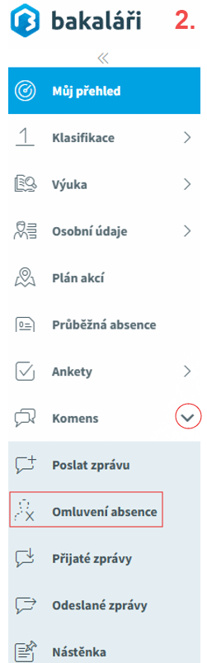
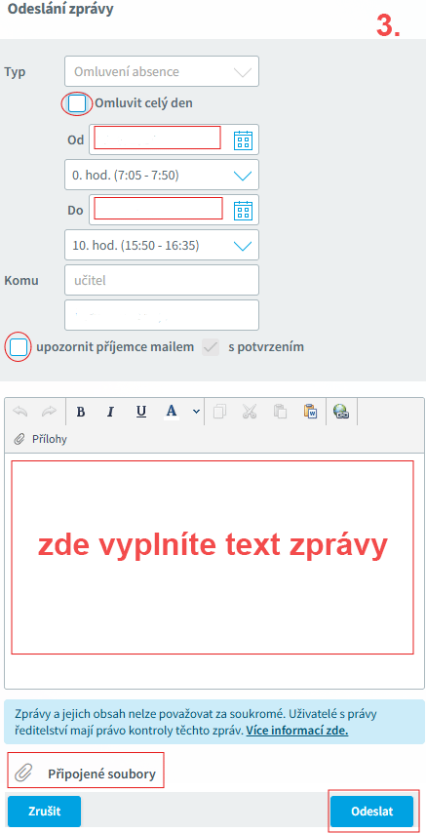
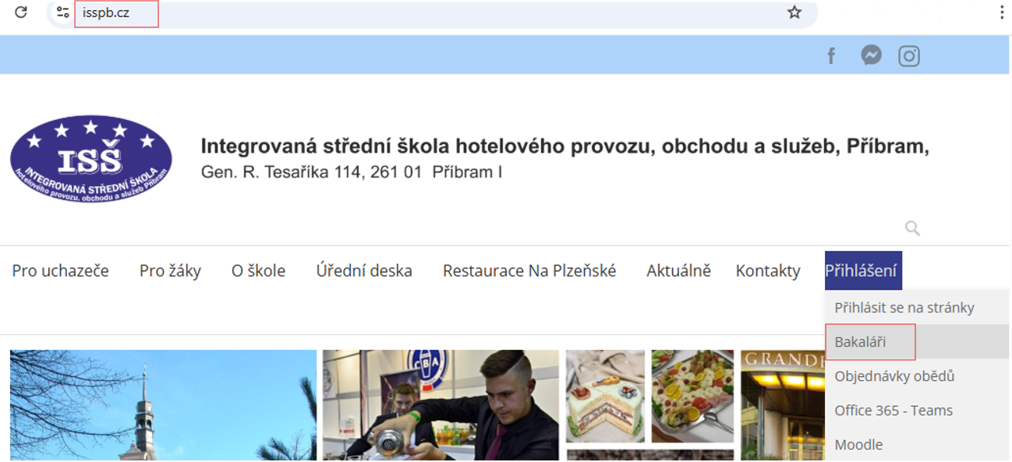
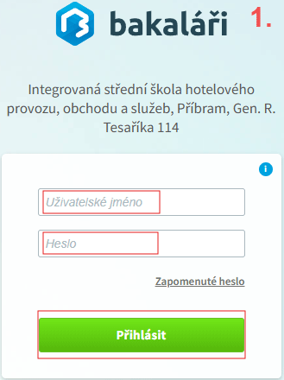
Webová aplikace – omlouvání absence: Postupujte dle číslovaných obrázků napravo: 1. Přihlásíte se na webových stránkách školy zadáním uživatelského jména a hesla, které obdržíte od příslušného třídního učitele a zvolíte přihlásit. 2. V levém menu zvolíte „Komens“ a „Omluvení absence“ 3. Postupně vyplníte: - období absence od - do (můžete zatrhnout „Omluvit celý den“, či zvolit časové rozmezí v rámci dne). - příjemce bude již automaticky nastaven (předvyplněn) - třídní učitel - případně můžete přidat přílohu (např. potvrzení od lékaře) - odešlete zprávu

Slide 23
Školní řád
* od 1. 9. 2025 bude zveřejněn nový ŠŘ
na webu školy

Slide 24
povinnosti žáka:
řádně chodit do školy (dle rozvrhu)
dodržovat vyučovací dobu a dobu přestávek
sledovat změny rozvrhu
mít připravené pomůcky na výuku, přezůvky
být klasifikován
neohrožovat své zdraví ani zdraví spolužáků
oznamovat škole změnu údajů vedených pro matriku
při vstupu/odchodu se přihlásit čipem
neprodleně ohlásit školní úraz
chovat se slušně a ukázněně (škola, školní akce)

Slide 25
žákům není dovoleno:
přísný zákaz kouření, žvýkacího a šňupacího tabáku (i E-cigaret) a používání návykových látek (včetně Kratomu) v areálu školy, v okolí školy, na smluvních pracovištích a na akcích pořádaných školou – vyloučení!
zákaz používání mobilních telefonů ve výuce bez povolení vyučujícího – podmíněné vyloučení! (důvod: rostoucí kyberšikana, soustředěnost na výuku atp.)
zákaz parkování na školním dvoře
zákaz opuštění školy bez souhlasu učitele
zákaz opuštění školy během malých přestávek (výjimka tzv. volná hodina v rozvrhu)
zákaz přijímání soukromých návštěv žáků

Slide 26
bakaláři

Slide 27
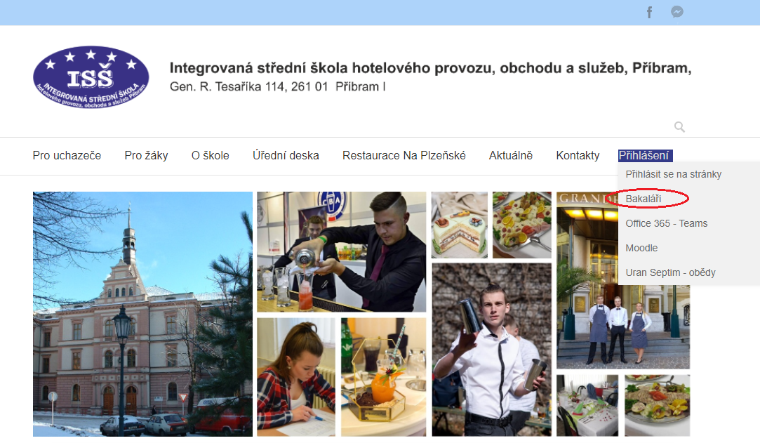
nejpodstatnější pro informace o žákovi (pro rodiče) a pro kontakt s TU a ostatními vyučujícími
přehled o výsledcích žáka a o jeho chování
https://isspb.bakalari.cz:60443/bakaweb/next/login.aspx

Slide 28
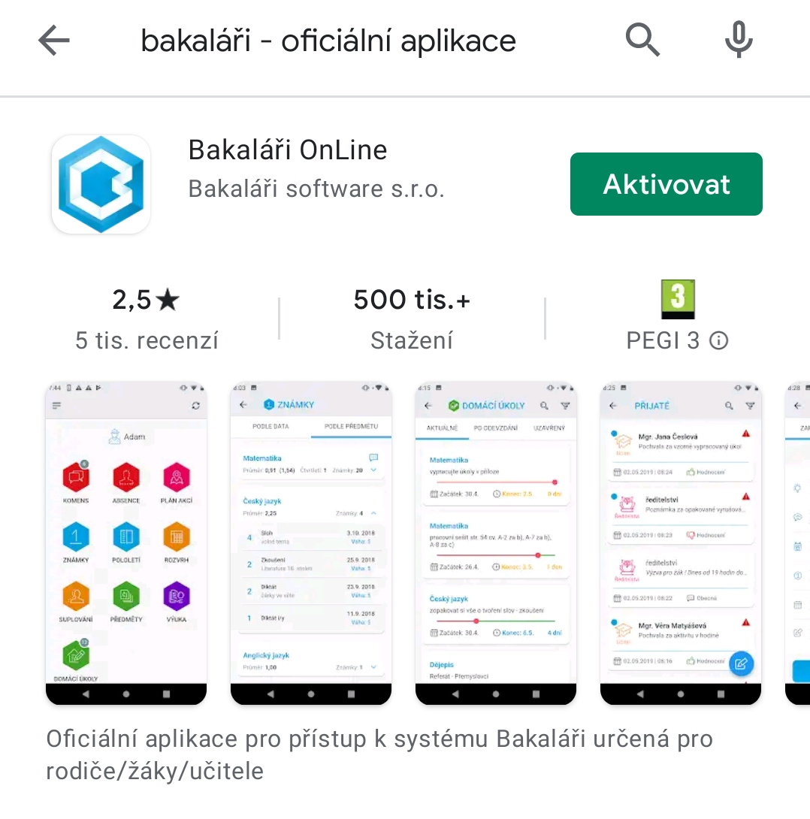
možnost stáhnout mobilní aplikaci „Bakaláři“
přístupové údaje žáka a přístupové údaje rodičů předá TU na začátku šk. roku

Slide 30
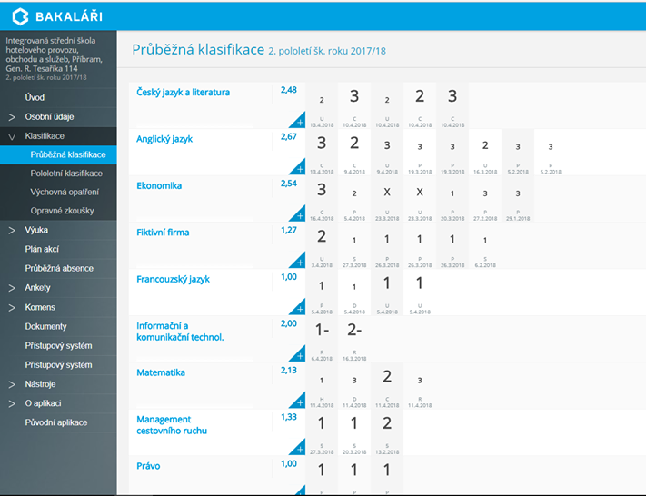
klasifikace žáka
průběžná/pololetní/výchovná opatření/opravné zkoušky

Slide 32
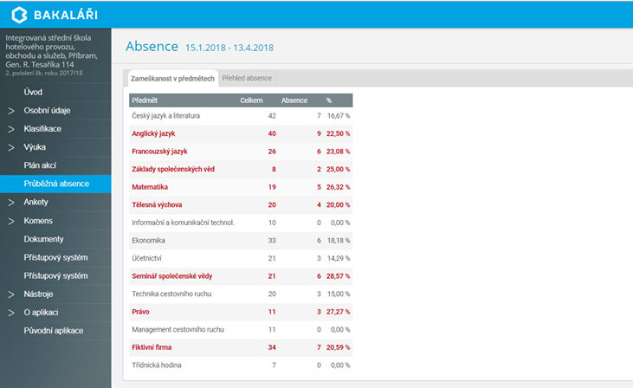

Slide 33
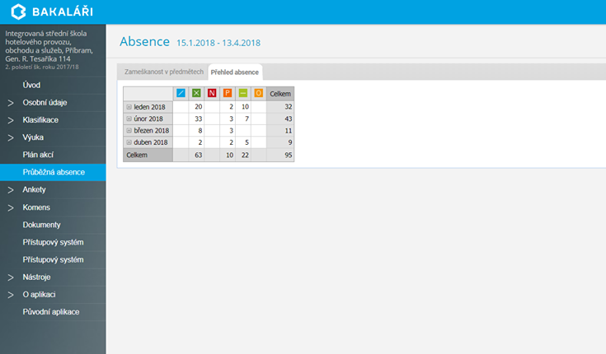

Slide 34
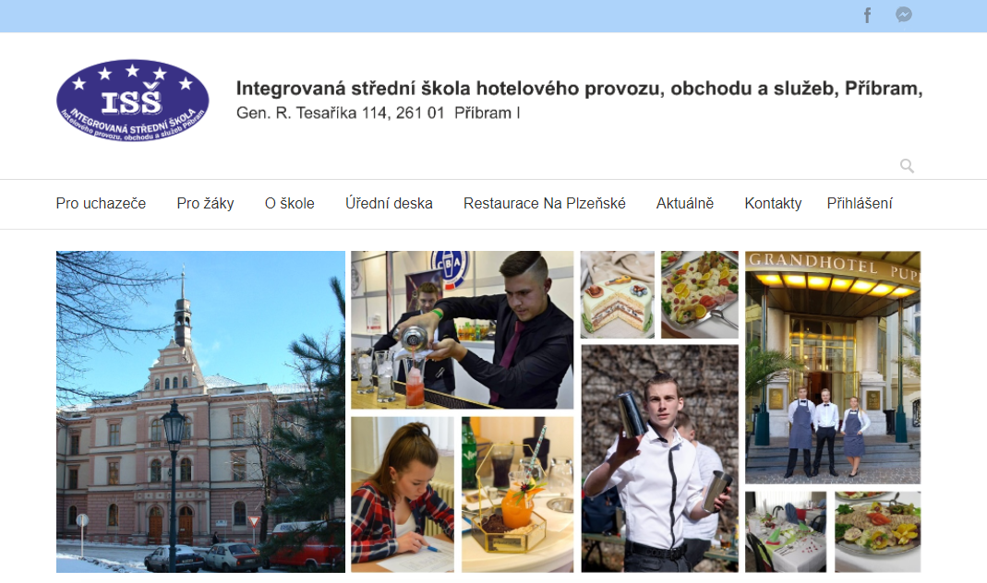
WEBOVÉ STRÁNKY ŠKOLY
https://isspb.cz/
https://sspcg.cz
od 1. 9. 2025 nově

Slide 35

PODPISY
DOTAZNÍK – přinést vyplněné a podepsané nejpozději na první den vyučování
PODPISOVÝ VZOR

Slide 36

Přeji krásný den!

